Slide 1
TOSS PAYMENTS · PAYMENT FLOW
갓챠사주
결제경로 안내
운영사
온아토 (대표 임승균)
사업자등록번호
607-29-96690
서비스 URL
https://gatch-saju.onato.co.kr
제출일
2026-04-22

Slide 2
서비스 개요
Service Overview
1
3체계 교차분석 감정 서비스
사주팔자 · 자미두수 · 서양점성술을 동시 해석해 일관성 높은 결과 제공
2
1계정 N캐릭터 구조
본인·가족·지인의 생년월일시로 "캐릭터"를 만들어 맞춤 감정 수행
3
코인 지갑 결제
선충전 방식. 코인 1개로 유료 감정 1건 이용. 유효기간 없음
4
무료 진입점
일일운세와 캐릭터 생성은 무료로 제공하여 저장벽 허용
갓챠사주 · 온아토
2 / 16

Slide 3
사업자 정보
Business Info
상호 | 온아토
대표자 | 임승균
사업자등록번호 | 607-29-96690
사업장 주소 | 경기도 용인시 기흥구 신정로 25, 108동 2205호
연락처 | 010-6889-8909
이메일 | lsk9105@gmail.com
※ 토스페이먼츠 심사에 제출하는 사업자 기본정보입니다.
갓챠사주 · 온아토
3 / 16

Slide 4
결제 플로우 (8단계)
End-to-end User Journey
1
2
3
4
랜딩
로그인
캐릭터 생성
허브
비로그인 진입
카카오 소셜
온보딩
잔액 배지
→
5
6
7
8
지갑
토스 결제창
충전 완료
감정 뽑기
/coins 패키지 선택
SDK 호출
/coins/success
1코인 차감
갓챠사주 · 온아토
4 / 16

Slide 5
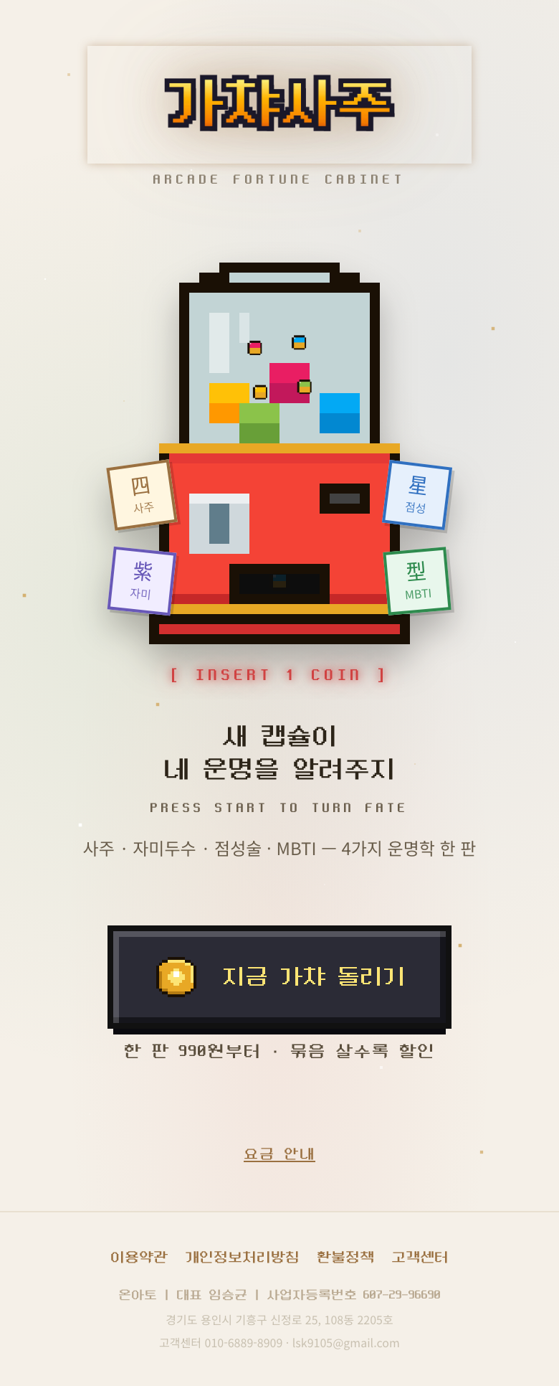
1. 홈 — 비로그인 진입
Landing
URL
https://gatch-saju.onato.co.kr/landing
설명
비로그인 방문자가 처음 보는 화면
서비스 소개 + 카카오 로그인 CTA
하단에 "요금 안내" 링크로 상품 페이지 진입 가능
갓챠사주 · 온아토
5 / 16

Slide 6
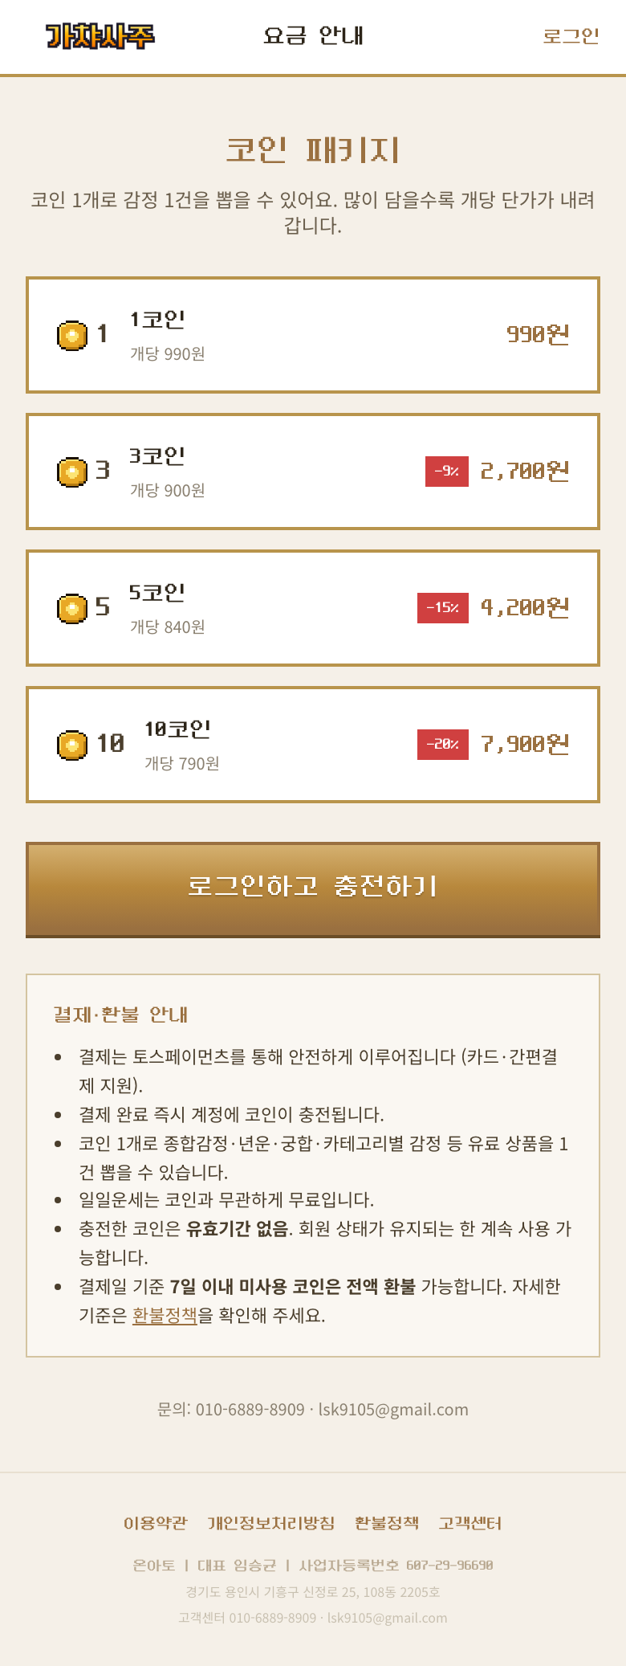
2. 요금 안내 — 상품·가격 공개
Pricing
URL
https://gatch-saju.onato.co.kr/pricing
코인 패키지
수량 | 가격 | 할인
1코인 | 990원 | -
3코인 | 2,700원 | -9%
5코인 | 4,200원 | -15%
10코인 | 7,900원 | -20%
※ 비로그인 상태로 /pricing 에서 상품·가격 확인 가능.
결제 버튼은 로그인 유도로 연결됩니다.
갓챠사주 · 온아토
6 / 16

Slide 7
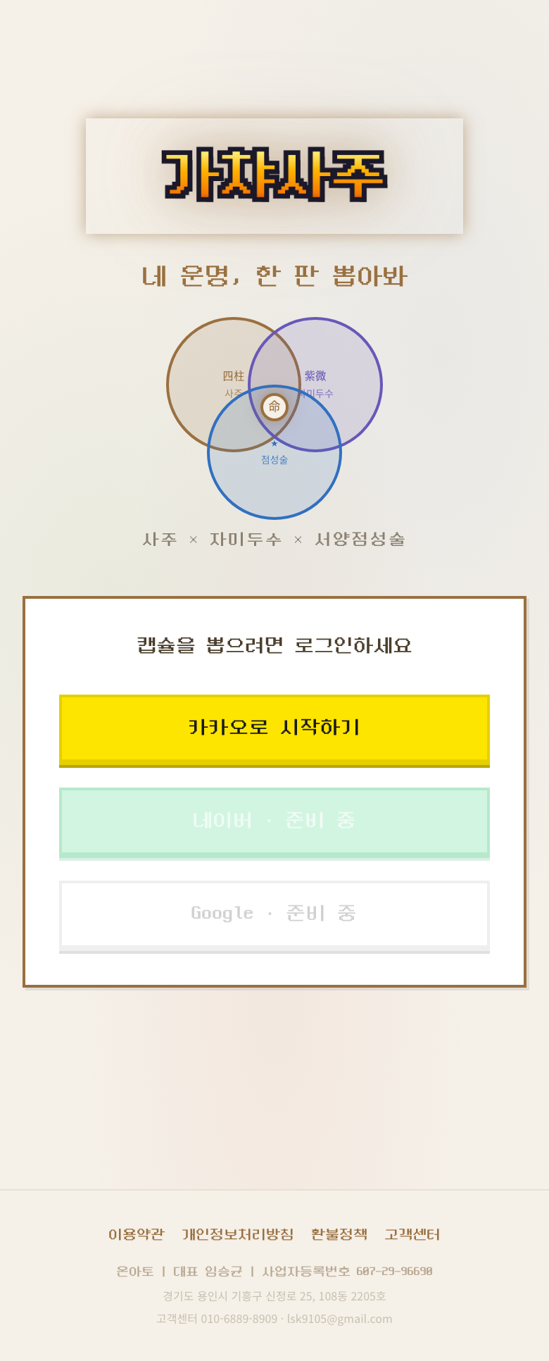
3. 로그인 (카카오)
Social Login
URL
https://gatch-saju.onato.co.kr/login
설명
카카오 계정으로 소셜 로그인
네이버·구글은 현재 "준비 중" 상태 (비활성)
NextAuth.js 기반, Redirect URI는 카카오 콘솔에 등록됨
갓챠사주 · 온아토
7 / 16

Slide 8
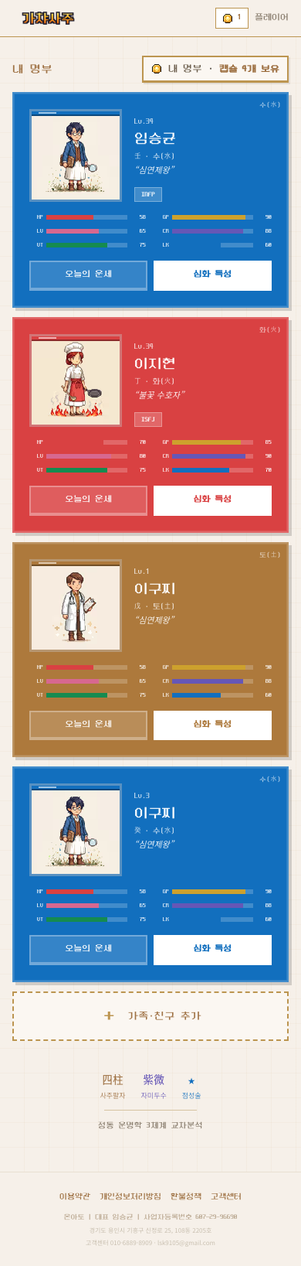
4. 허브 — 로그인 후 메인
Hub · Balance Badge
URL
https://gatch-saju.onato.co.kr/
설명
상단 헤더에 현재 코인 잔액 배지 (✮ N) 항시 노출
캐릭터 슬롯 리스트 — 본인/가족/지인 구분
배지 클릭 시 /coins 지갑 페이지로 이동
갓챠사주 · 온아토
8 / 16

Slide 9
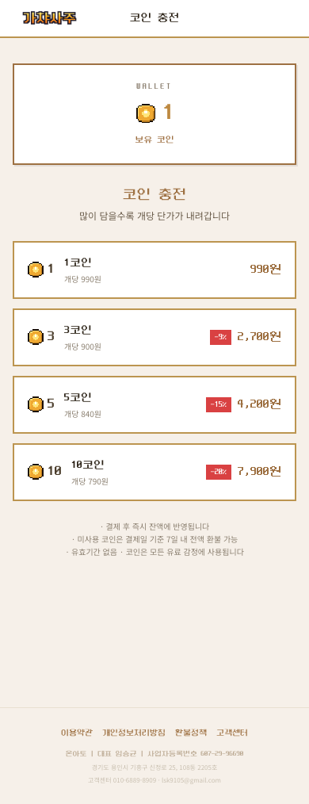
5. 지갑 — 패키지 선택 (실결제)
Wallet · Purchase
URL
https://gatch-saju.onato.co.kr/coins
설명
4개 코인 패키지 카드 (1·3·5·10)
카드 클릭 즉시 토스페이먼츠 결제창 호출
상단에 현재 잔액 표시, 하단에 환불 정책 요약
갓챠사주 · 온아토
9 / 16

Slide 10
6. 토스페이먼츠 결제창
Toss Payments SDK
URL
tosspayments.com (SDK Popup)
설명
Toss Payments SDK로 호출되는 공식 결제창
카드 · 간편결제 · 계좌이체 등 사용자가 수단 선택
customerKey는 서비스 내 사용자 ID로 전달하여 이력 추적
orderName은 "갓챠사주 코인 N개" 형식으로 전달
여기에 스크린샷 삽입
tosspayments.com (SDK Popup)
(1200 × 900 권장 · 프로덕션에서 실제 화면 캡처)
갓챠사주 · 온아토
10 / 16

Slide 11
7. 충전 완료
Charge Complete
URL
https://gatch-saju.onato.co.kr/coins/success
설명
Toss 결제 승인 후 /api/payments/confirm 호출
users.coins 증가 + coin_transactions 이력 기록
사용자에게 충전 수량 · 현재 잔액 · "뽑으러 가기" CTA 표시
returnTo 쿼리가 있으면 원래 경로로 자동 복귀
여기에 스크린샷 삽입
https://gatch-saju.onato.co.kr/coins/success
(1200 × 900 권장 · 프로덕션에서 실제 화면 캡처)
갓챠사주 · 온아토
11 / 16

Slide 12
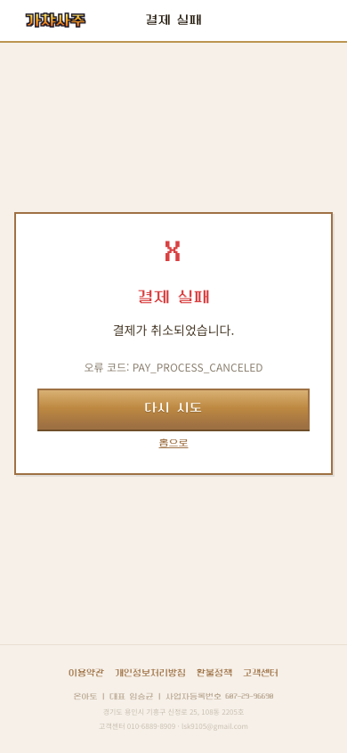
8. 결제 실패 화면
Payment Failure
URL
https://gatch-saju.onato.co.kr/coins/fail
설명
카드사 거절 · 결제 중단 · 시스템 오류 등 실패 케이스
오류 코드 + 친절한 안내 문구 표시
"다시 시도" 버튼으로 /coins 재진입, 홈으로 링크 제공
갓챠사주 · 온아토
12 / 16

Slide 13
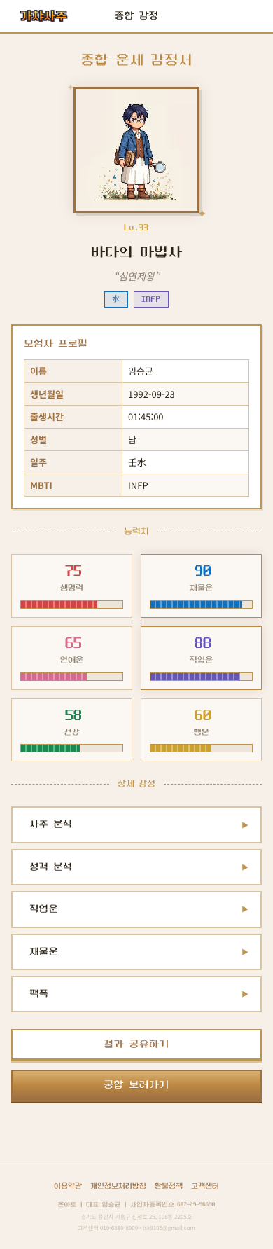
9. 코인 소비 → 감정 결과
Reading Result
URL
https://gatch-saju.onato.co.kr/reading/{id}
설명
충전된 코인으로 감정을 뽑으면 트랜잭션 내 1코인 차감
백그라운드에서 AI 감정 HTML 생성 (종합감정/년운/궁합 등)
생성 완료 후 결과 페이지에서 표·섹션으로 구조화하여 표시
스킬트리(/characters/{id})에서 이미 뽑은 감정 재열람 가능
갓챠사주 · 온아토
13 / 16

Slide 14
환불 정책
Refund Policy
7일 이내 미사용분 전액 환불
부분 환불 계산식
결제일 기준 7일 이내, 사용되지 않은 코인에 한해 전액 환불
환불 금액 = 결제 금액 × (남은 코인 수 ÷ 구매한 코인 수)
사용된 코인 환불 제한
전자상거래법 제17조 제2항 제5호(디지털 콘텐츠 제공 개시) 적용
적용 예시
부분 환불 지원
5코인 4,200원 구매 → 2코인 사용
남은 3코인 환불 대상
환불 금액 = 4,200 × (3 ÷ 5) = 2,520원
일부만 사용한 경우 남은 코인 비율만큼 부분 환불
유효기간 없음
충전한 코인은 회원 상태 유지 중 언제든 사용 가능
갓챠사주 · 온아토
14 / 16

Slide 15
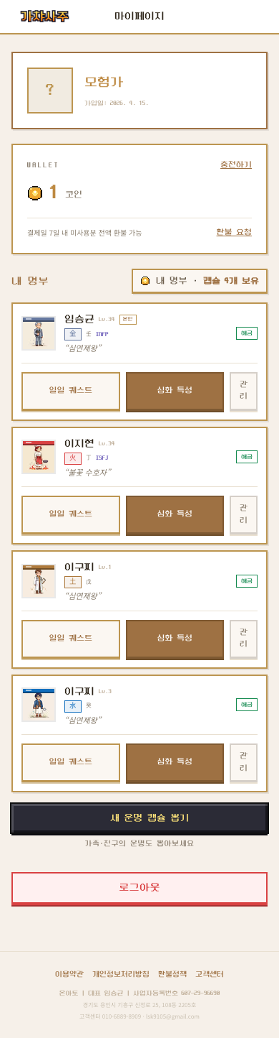
환불 요청 경로
Refund Flow
URL
https://gatch-saju.onato.co.kr/mypage
설명
마이페이지 → 지갑 섹션 내 "환불 요청" 링크
클릭 시 프리필된 이메일 양식 자동 작성 (가입 이메일·이름 포함)
고객센터 접수 후 /api/payments/cancel 호출
Toss cancelPayment API로 부분·전액 환불 처리 → 결제 수단 원복
갓챠사주 · 온아토
15 / 16

Slide 16
고객센터
Customer Support
담당자
임승균
전화
010-6889-8909
이메일
lsk9105@gmail.com
운영시간
평일 10:00 ~ 18:00 (주말·공휴일 제외)
답변 소요
영업일 기준 1~2일 내 회신
갓챠사주는 이용자 문의를 성실하게 응대하며, 결제·환불 관련 사항은
영업일 기준 신속히 처리합니다.
갓챠사주 · 온아토
16 / 16

